Slide 1
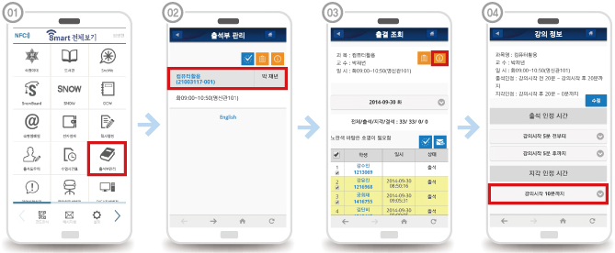
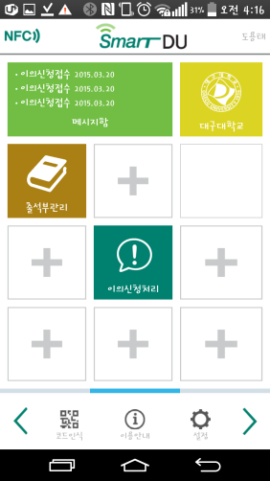
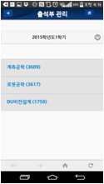
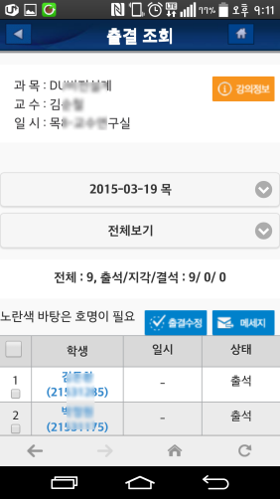
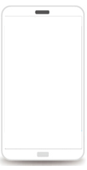
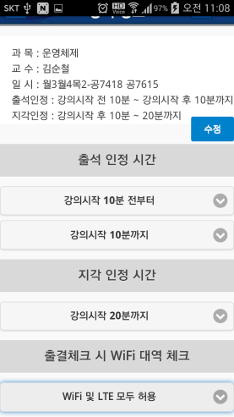
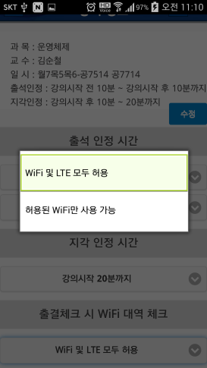
강의정보 수정 (안드로이드&아이폰 공통)
출석인정 및 지각인정 시간을 5분단위로 조정할 수 있는 기능임.
[전체보기]에서
[출석부관리] 메뉴 탭 !
이번 학기 강의목록 중 확인할 과목 탭 !
오른쪽 상단의
강의정보 버튼 탭 !
출석/지각 인정시간
선택 후 탭 !
QR코드 복사에 따른 부정출석 방지를 위한 WIFI 대역체크 기능을 수정하는 기능임
◈출결체크 시 WIFI 대역 체크 기능◈
선택기능
◎WIFI 및 LTE 모두 허용 : 모든 네트워크 허용
◎허용된 WIFI만 사용가능 : DU Mobile WIFI만
전자출결 가능하여 QR코드 복사에 따른
부정 출석방지 기능이 있습니다. ( Default )
세팅에 따라 강의실에 지정된 네트워크 대역을
체크할지 여부를 확인
( 태깅 위치를 체크하므로 부정출결방지 )
출결체크시 WIFI대역
체크 선택 !
설정 선택 !
◈ WIFI, LTE 모두 사용 가능하도록 설정된 강의는
네트워크 대역이 출결체크에 영향을 주지 않습니다.

